Slide 1
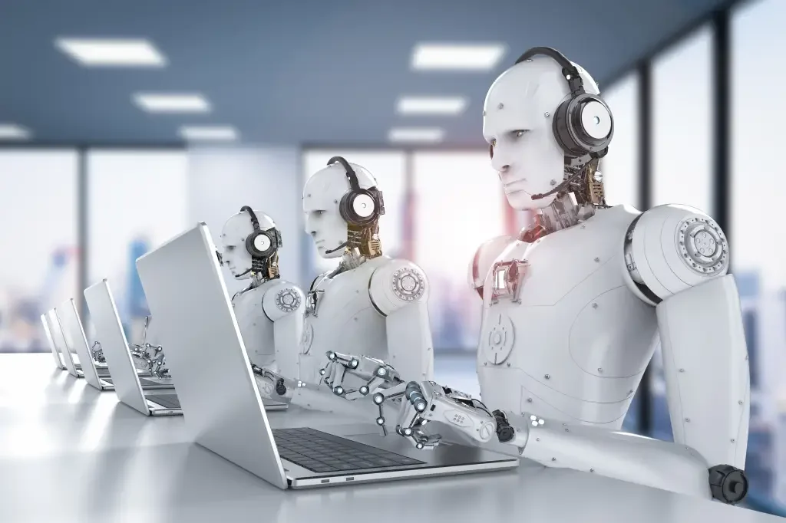

OS ROBÔS E SUAS FUNÇÕES
CARLOS CONÇEIÇÃO - 113

Slide 2
SUMÁRIO
Avanço tecnológico
Benéficos
Impactos
Conclusão

Slide 3
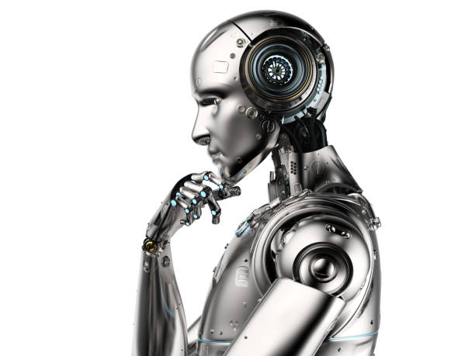
O avanço tecnológico
Com o avanço tecnológico, temos presenciado a crescente adoção de robôs para desempenhar funções que antes eram exclusivas dos seres humanos. Essa transição traz consigo uma série de impactos sociais, econômicos e éticos, que geram debates acalorados e opiniões divergentes sobre o assunto.

Slide 4
OS benefícios e os cuidados
Em relação aos benefícios, a substituição de trabalhadores humanos por robôs promete aumentar a eficiência e a produtividade em diversos setores. Máquinas programadas para tarefas específicas podem executá-las de forma mais rápida, precisa e contínua, minimizando erros e acidentes. Isso pode resultar em maior qualidade dos produtos e serviços oferecidos, além de uma redução nos custos operacionais.
Além disso, é importante questionar a qualidade do trabalho realizado pelos robôs. Embora sejam altamente eficientes em tarefas específicas, eles podem não possuir habilidades como criatividade, empatia e tomada de decisões complexas. Em setores como saúde e educação, a presença humana é fundamental para fornecer cuidados personalizados e atender às necessidades individuais dos pacientes e alunos.

Slide 5
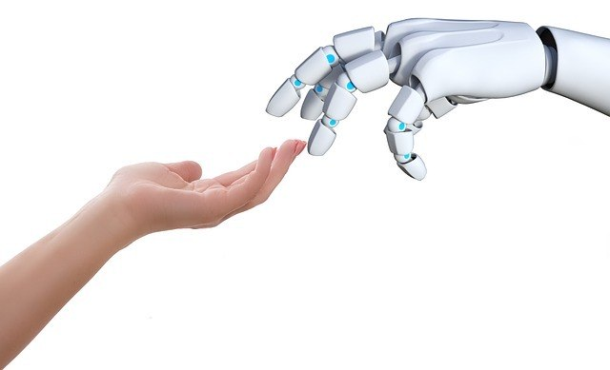
O impactos
É preciso considerar os impactos sociais dessa mudança. A substituição de empregos humanos por robôs pode levar ao desemprego em massa e gerar desigualdades econômicas. Setores tradicionais e trabalhadores com habilidades específicas podem ser particularmente afetados, exigindo a necessidade de requalificação e adaptação para novas áreas de atuação.

Slide 6
Conclusão
Em resumo, a adoção de robôs para desempenhar funções humanas apresenta benefícios e desafios. É necessário ponderar os impactos sociais e econômicos dessa transição, garantindo a requalificação de trabalhadores afetados e preservando a importância do contato humano em áreas que exigem habilidades específicas. A busca por um equilíbrio entre automação e participação humana é fundamental para garantir um futuro sustentável e justo.

